Slide 1
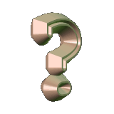
Khoa học:
Kiểm tra bài cũ:
Em đã được học những loại hợp kim nào của sắt? Chúng được dùng để làm gì?
Sắt có tính chất gì?

Slide 2
Khoa học: ĐỒNG VÀ HỢP KIM CỦA ĐỒNG
1- Tính chất của Đồng và hợp kim của đồng:
+ Làm việc với vật thật
Dây đồng có màu đỏ nâu, có ánh kim,
không cứng bằng sắt, dẻo, dể uốn.
Hãy quan sát đoạn dây đồng và mô tả:
màu sắc, độ sáng, tính cứng và tính dẻo của đoạn dây đồng
So sánh với đoạn dây sắt .

Slide 3
Khoa học: ĐỒNG VÀ HỢP KIM CỦA ĐỒNG
1- Tính chất của Đồng và hợp kim của đồng:
+ Làm việc với sách giáo khoa:
Đọc thông tin trong SGK trang 50 và hoàn thành bảng sau:
 | §ång
TÝnh chÊt
Hợp kim của đồng
-Là kim loại, có màu đỏ
nâu, có ánh kim
Dễ dát mỏng và kéo
thành sợi
- Dẫn điện và dẫn nhiệt tốt
Với thiếc có màu
nâu, với kẽm có
màu vàng, đều có
ánh kim và cứng
hơn đồng.

Slide 4
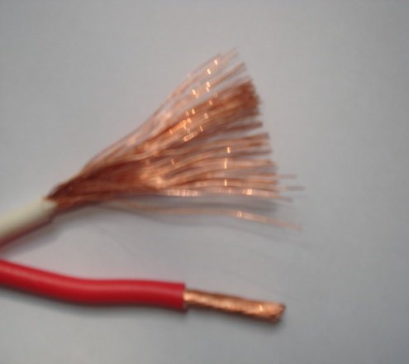
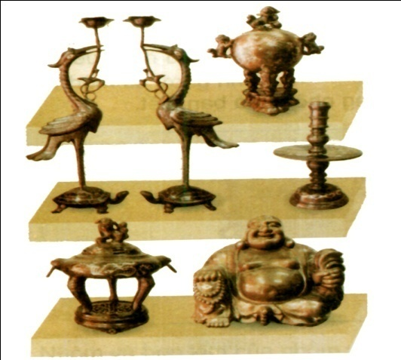
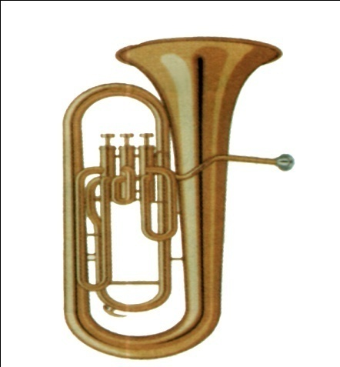
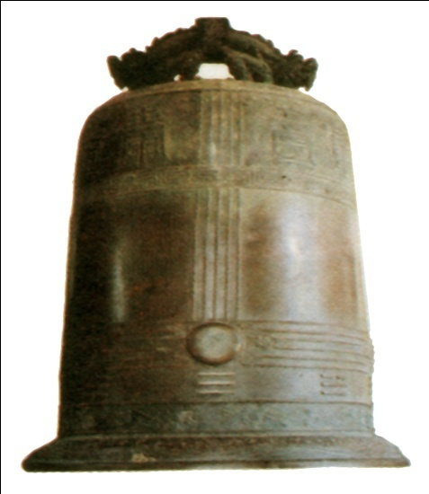
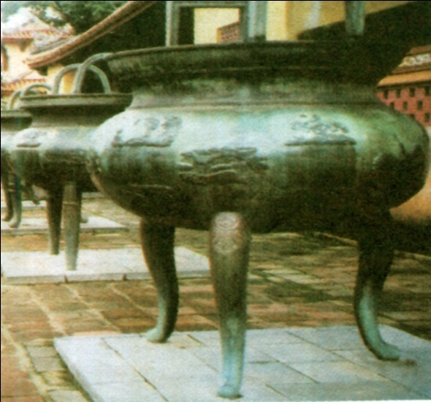
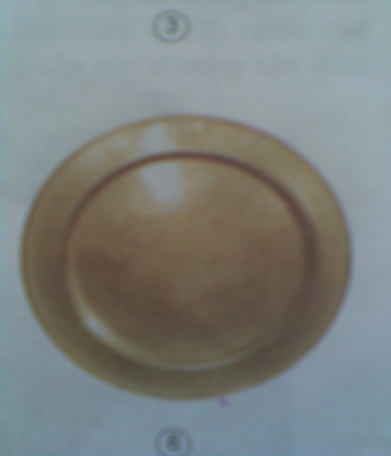
Khoa học: ĐỒNG VÀ HỢP KIM CỦA ĐỒNG
1- Tính chất của Đồng và hợp kim của đồng:
2- Công dụng của Đồng và hợp kim của đồng
Em hãy quan sát, chỉ và nói tên các đồ dùng bằng Đồng và hợp kim của đồng từ hình 1 đến hình 6 trong SGK trang 50,51
1
2
3
4
5
6

Slide 5
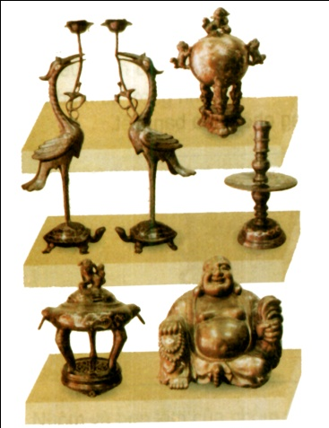
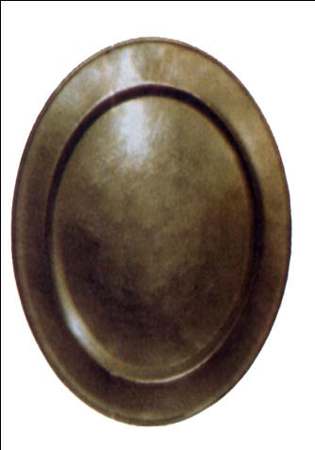
Khoa học: ĐỒNG VÀ HỢP KIM CỦA ĐỒNG
1- Tính chất của đồng và hợp kim của đồng:
2- Công dụng của Đồng và hợp kim của đồng
1
2
3
4
5
6
Dây điện
Một số đồ dùng
để thờ cúng
Kèn
Chuông
Đỉnh
Mâm

Slide 6
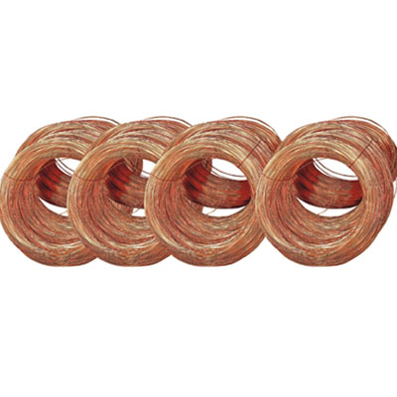
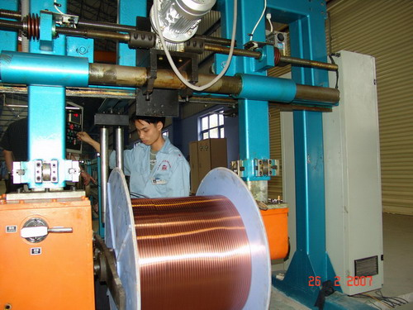
Khoa học: ĐỒNG VÀ HỢP KIM CỦA ĐỒNG
Sản xuất dây đồng
Dây đồng cuộn

Slide 7
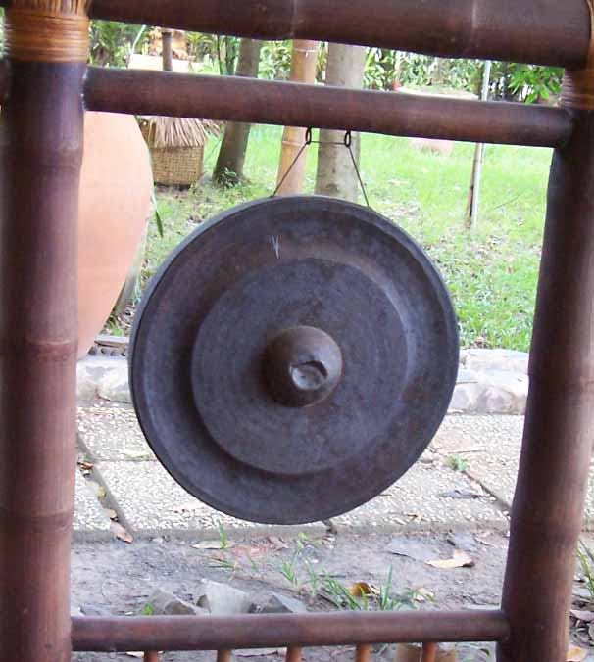
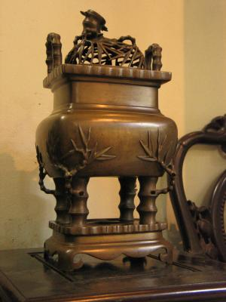
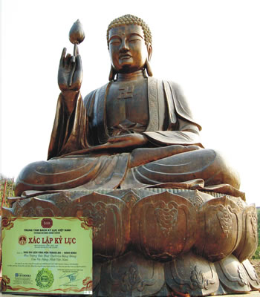
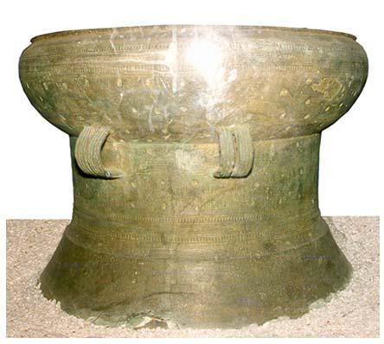
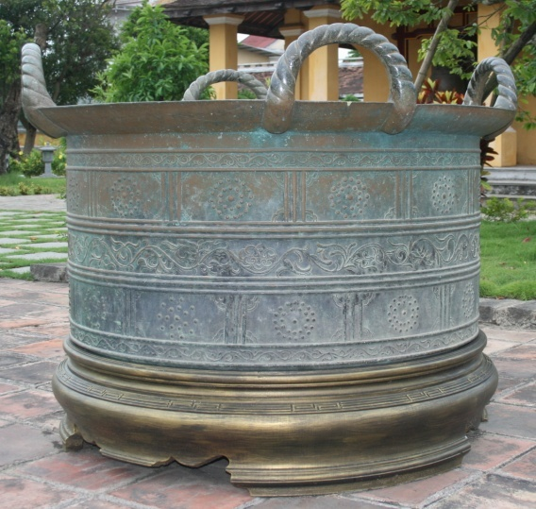
Khoa học: ĐỒNG VÀ HỢP KIM CỦA ĐỒNG
Đỉnh đồng
Chiêng
Tượng đồng
Trống đồng
Vạc đồng

Slide 8
Khoa học: ĐỒNG VÀ HỢP KIM CỦA ĐỒNG
1- Tính chất của đồng và hợp kim của đồng:
2- Công dụng của Đồng và hợp kim của đồng
-Đồng là kim loại được sử dụng rộng rãi. Đồng được sử dụng
làm đồ điện, dây điện, một số bộ phận của ô tô, tàu biển…
Các hợp kim của đồng được dùng để làm các đồ dùng trong
gia đình như nồi, mâm, …; các nhạc cụ như kèn, cồng, chiêng…
hoặc để chế tạo vũ khí, đúc tượng, ….

Slide 9
Khoa học: ĐỒNG VÀ HỢP KIM CỦA ĐỒNG
Trò chơi: Ô cửa bí mật
Trong mỗi ô cửa là một câu hỏi và các đáp án. Nhiệm vụ của mỗi
nhóm là tìm ra đáp án đúng có nghĩa là nhóm đó đã mở được ô cửa

Slide 10
Khoa học: ĐỒNG VÀ HỢP KIM CỦA ĐỒNG
10
9
8
7
6
5
4
3
2
1
0
Ô CỬA BÍ MẬT
Trò chơi:
Tính chất của đồng là:
A Cứng có tính đàn hồi, dễ vỡ.
B Có màu đỏ nâu, có ánh kim, bền, dễ dát mỏng và kéo thành sợi,dễ uốn cong dẫn điện, dẫn nhiệt tốt.
C Màu trắng bạc, có ánh kim, dẻo.
Hợp kim của đồng có tính chất:
A. Có màu trắng bạc, cứng, dễ vỡ.
B. Có màu vàng, dẻo, có tính đàn hồi.
C. Có màu nâu hoặc màu vàng, có ánh kim, cứng hơn đồng.
1
2
Đồng hoặc hợp kim của đồng được sử dụng làm:
A Nhà ở, cầu, bàn ghế, máy quạt.
B Làm lốp ô tô, tủ lạnh, xe hơi.
C Đồ điện, dây điện, một số bộ phận của ô tô, tàu biển, ...; nồi, mâm, kèn, cồng, chiêng, đúc tượng ...
Muốn bảo quản một số đồ dùng bằng đồng và hợp kim của đồng cần:
A.Thường xuyên đem phơi ngoài trời.
B. Để nơi không ẩm thấp, thỉnh thoảng dùng thuốc đánh đồng để lau chùi.
C. Đem treo ở giàn bếp.
3
4

Slide 11
Khoa học: ĐỒNG VÀ HỢP KIM CỦA ĐỒNG
Kết luận:
Đồng có màu nâu đỏ, có ánh kim, bền, dễ dát mỏng và
kéo thành sợi, dễ uốn cong, dẫn điện , dẫn nhiệt tốt
Hợp kim của đồngcó màu nâu hoặc màu vàng, có ánh kim
và cứng hơn đồng
Đồng hoặc hợp kim của đồng được dùng làm đồ điện, dây
điện, một số bộ phận của ô tô, tàu biển,…; nồi, mâm, kèn,
cồng, chiêng, đúc tượng….
Để bảo quản những đồ dùng bằng đồng và hợp kim của
đồng cần để nơi không ẩm thấp, thỉnh thoảng dùng thuốc
đánh đồng để lau chùi.

